Slide 1
SAP
Kelompok :
Budi Abi Dharma Tanthra 1501170854
Dandy Wijaya 1501180754
Arviddree Sanjaya 1501196494
Samuel Adi Suara
Samuel Partogi
Vetty Anggraini 1501164460
Wendy Wirawan 1501177665

Slide 2
SAP(System Application Product)
Learning outcome :
Pengertian SAP dan Sejarah
Tujuan dan manfaat
Keuntungan dan kerugian
Area functional
Bidang karir
Modul aplikasi
Simpulan dan saran
Referensi

Slide 3
Pengertian dan Sejarah
SAP dibentuk oleh 5 orang mantan karyawan IBM pada 1972
SAP pada awalnya memiliki arti Systeme Anwendungen Produkte, sekarang SAP disebut System Application Products.
Produk SAP memungkinkan para pemakainya untuk memanage Bussines Operations dan Customer Relation.
Produk SAP yang paling dikenal adalah aplikasi SAP Enterprise Resource Planning (SAP ERP) dan SAP untuk enterprise data warehouse (SAP BW).

Slide 4
Pengertian dan Sejarah
SAP R / 1 adalah versi pertama dan merupakan salah satu tier arsitektur yang memiliki 3 lapisan yaitu layer presentation, application dan database yang diinstal dalam satu server atau sistem
Server satu - Presentasi + Aplikasi + database
SAP R / 2: - Pada tahun 1979 versi kedua dari SAP R / 2 telah dirilis. dengan basis data IBM dan aplikasi bisnis dialog-oriented. SAP R / 2 untuk menangani bahasa dan mata uang yang berbeda. R / 2 adalah 2 tier arsitektur yang memiliki 3 lapisan yaitu layer presentation, application dan database dipasang di dua server terpisah.
Server satu - Presentation, Server dua - Aplikasi + database
SAP R / 3 adalah versi client / server software dan itu adalah 3 tier arsitektur yang memiliki 3 lapisan yaitu layer presentation, application dan database yang dipasang di tiga server baru / sistem.
Server satu - Presentation, Server Dua - Application, Server Tiga - database

Slide 5
Tujuan SAP
Tujuan :
- meningkatkan kecepatan proses bisnis perusahaan
- membuat sistem lebih mudah bagi user
- meningkatkan konsistensi

Slide 6
Keuntungan dan kerugian
Keuntungan :
SAP dapat dicustomize sesuai dengan kebutuhan user.
Mempunyai netweaver platform yang mendukung development dan software logistic.
SAP terus berfokus pada ERP-nya untuk memaksimalkan sumber daya, mengurangi cost dan mengoptimalkan peformanya yang telah di sesuaikan untuk bisnis dan industri.
Kerugian :
biaya consultan yang relative mahal
harga lisensi setiap user SAP yang cukup mahal
tingkat keberhasilan proyek cukup rendah.

Slide 7
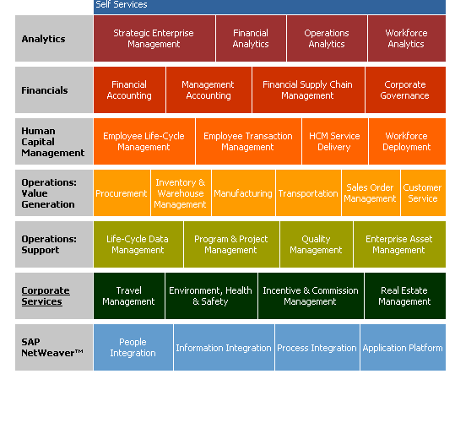
Area functional

Slide 8
Bidang karir
SAP Cosultant
Bertugas untuk merancang system SAP sesuai dengan kebutuhan user
ABAPER
Bertugas untuk melakukan pemrograman pada software SAP itu sendiri
User
Bertugas untuk mengoperasikan system SAP yang telah dibuat

Slide 9
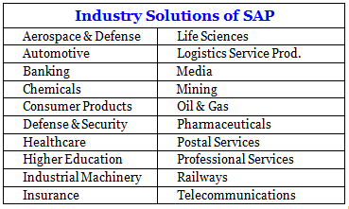
Perusahaan yang sudah memanfaatkan sap
  Astra international
  Toyota
  Indofood
  Bank BCA

Slide 10
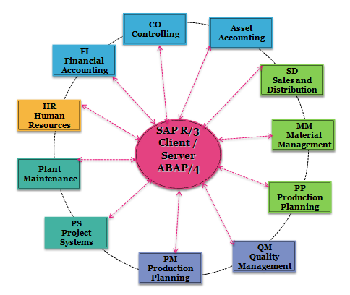
SAP R3 Modul

Slide 11
Modul aplikasi
SD-Sales & Distribution: membantu meningkatkan efisiensi kegiatan operasional berkaitan dengan proses pengelolaan customer order (proses sales, shipping dan billing)
MM-Materials Management: membantu menjalankan proses pembelian (procurement) dan pengelolaan inventory
PP-Production Planning: membantu proses perencanaan dan kontrol daripada kegiatan produksi (manufacturing) suatu perusahaan.

Slide 12
Modul aplikasi
QM-Quality Management: membantu men-cek kualitas proses-proses di keseluruhan rantai logistic
PM-Plant Maintenance: suatu solusi untuk proses administrasi dan perbaikan sistem secara teknis
HR-Human Resources Management: mengintegrasikan proses-proses HR mulai dari aplikasi pendaftaran, administrasi pegawai, management waktu, pembiayaan untuk perjalanan, sampai ke proses pembayaran gaji pegawai

Slide 13
Modul aplikasi
FI-Financial Accounting: Mencakup standard accounting cash management (treasury), general ledger dan konsolidasi untuk tujuan financial reporting.
CO-Controlling: Mencakup cost accounting, mulai dari cost center accounting, cost element accounting, dan analisa profitabilitas
AM-Asset Management: Membantu pengelolaan atas keseluruhan fixed assets, meliputi proses asset accounting tradisional dan technical assets management, sampai ke investment controlling
PS-Project System: Mengintegrasikan keseluruhan proses perencanaan project, pengerjaan dan control.

Slide 14
SAP NETWEAVER
Aplikasi yang berorientasi layanan dan platform yang terintegrasi
Menggunakan Bahasa pemograman ABAB tetapi juga menggunakan C++ dan JAVA EE
Netweaver Mempunyai beberapa komponen,tools,dan aplikasi

Slide 15
SAP NETWEAVER
Komponen
  SAP Netweaver Application Server
  Mendukung platform-independent Web services, aplikasi bisnis, dan pengembangan berbasis standar, memungkinkan Anda untuk memanfaatkan aset teknologi yang ada untuk solusi Web-services-oriented
Tools
  Adaptive Computing Controller
  Menyediakan titik pusat kontrol untuk menetapkan sumber daya komputasi dan mengoptimalkan penggunaannya
Aplikasi
  SAP NetWeaver Enterprise Search
  Menyediakan gateway yang sederhana dan aman untuk objek-objek di dalam perusahaan dan transaksi

Slide 16
ABAP
ABAP adalah Advanced Business Application Programming.
ABAP adalah salah satu bahasa pemrograman generasi keempat (4GL) pertama kali dikembangkan pada tahun 1980an.
Pada awalnya diperuntukan sebagai bahasa untuk laporan (Report language) khusus untuk SAP R/2.
ABAP adalah bahasa pemrograman pertama yang memasukkan konsep Logical database (LDBs), yang memberikan abstraksi tingkat tinggi dari database tingkat dasar (dikenal pada manajemen sistem database)

Slide 17
ABAP (cont..)
Contoh syntax simple ABAP
PROGRAM TEST.
WRITE ‘HELLO WORLD’.
Chained Statement pada ABAP
Statement sequence:
WRITE spfli-cityfrom.
WRITE spfli-cityto.
WRITE spfli-airpto.
Chained Statement :
WRITE: spfli-cityfrom, spfli-cityto, spfli-airpto.

Slide 18
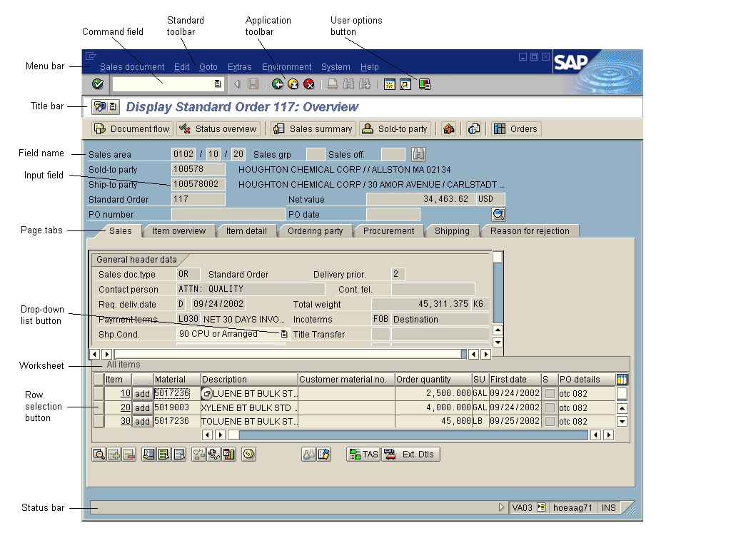
SAP Example

Slide 19
Faktor-faktor yang membuat sukses perusahaan yang menggunakan SAP
Multi-Lingual
Secure Information
Multi-Currency
Best business Practice
Enterprise-Wide
Real time processing with an integrated suite of client/server applications

Slide 20
Simpulan dan saran
Simpulan :
  SAP merupakan perangkat lunak yang
  didevelop untuk difokuskan ke dalam proses bisnis
  perusahaan.
Saran :
  Perusahaan harus memiliki resource yang mencukupi untuk menerapkan SAP, dan SDM yang berpengalaman dan memadai untuk menerapkan sistem SAP ke dalam perusahaan.

Slide 21
referensi
http://bagusdwiseto.blogspot.com/2013/04/definisi-sap-system-application-and.html
http://www.saponlinetutorials.com/what-is-sap-erp-system-definition/
http://global.sap.com/platform/netweaver/components/index.epx
http://kahzidi.blogspot.com/2012/06/keuntungan-dan-kekurangan-sap.html
http://sapbasic.wordpress.com/sap/
http://gusti.staff.uii.ac.id/tag/sap-adalah/
http://en.wikipedia.org/wiki/ABAP
http://help.sap.com/saphelp_nw2004s/helpdata/en/fc/eb2ed0358411d1829f0000e829fbfe/content.htm
http://en.wikipedia.org/wiki/SAP_NetWeaver
www.binus.ac.id

